Slide 1
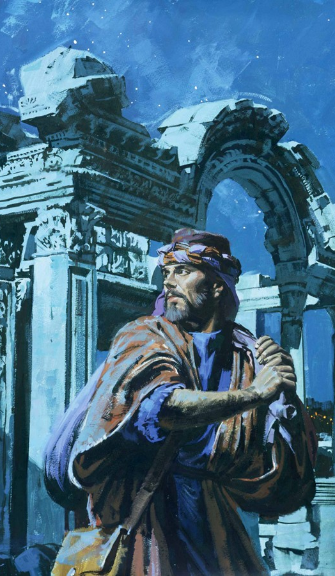
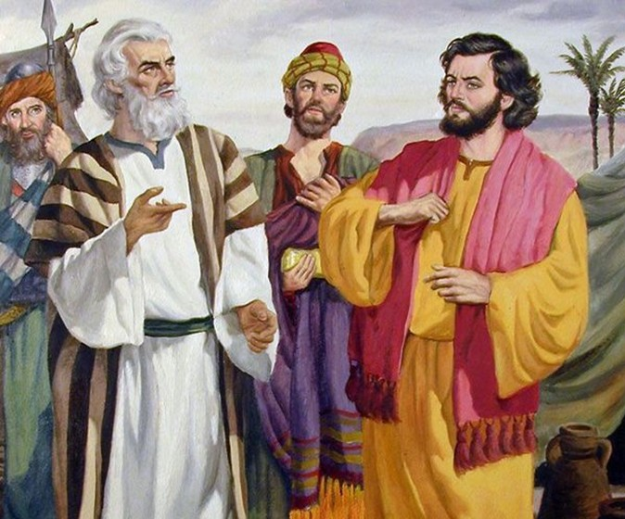
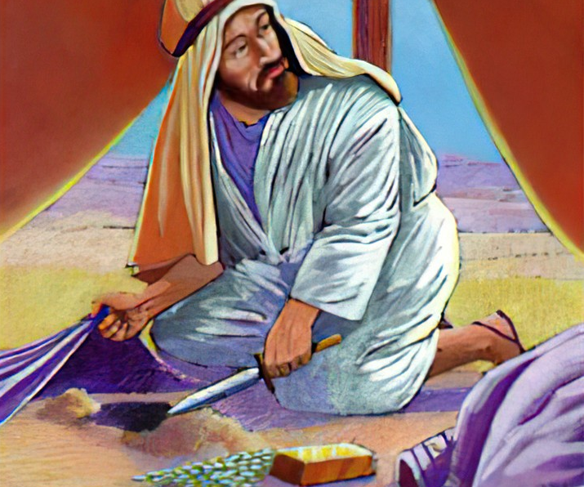
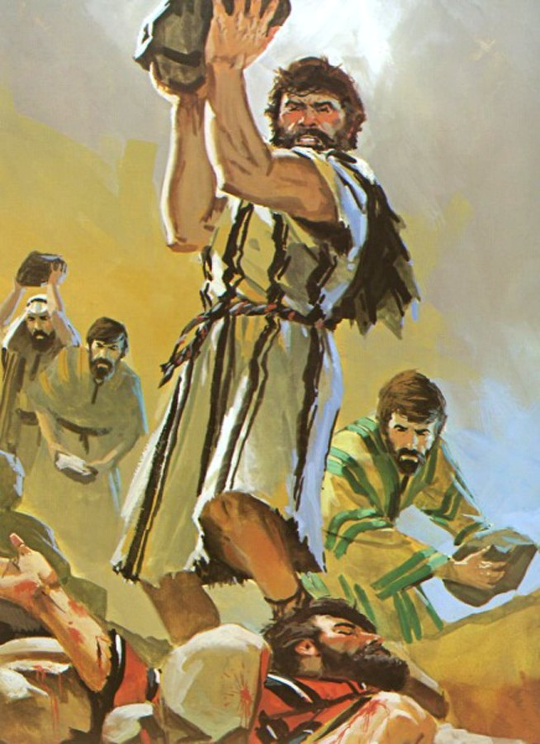
Lekce 6od 2. do 8. listopadu 2025
NEPŘÍTEL UVNITŘ

Slide 2
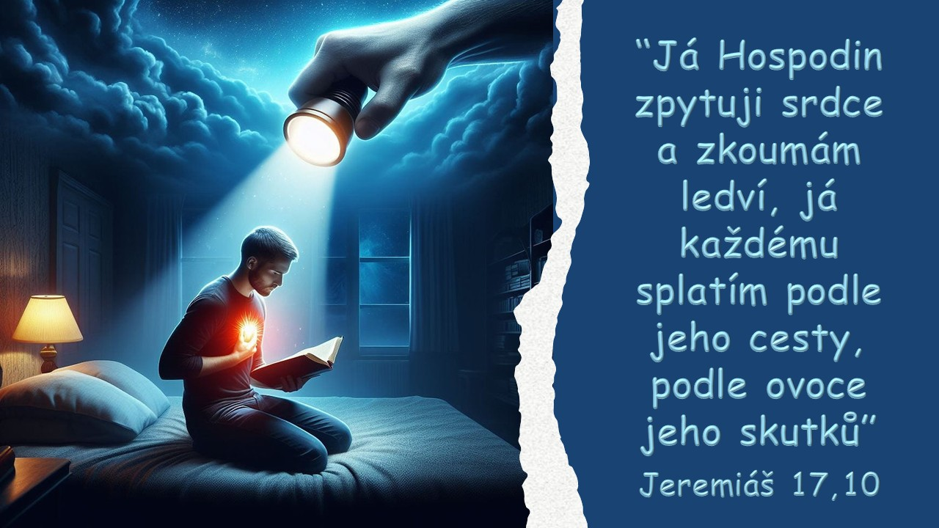

Slide 3

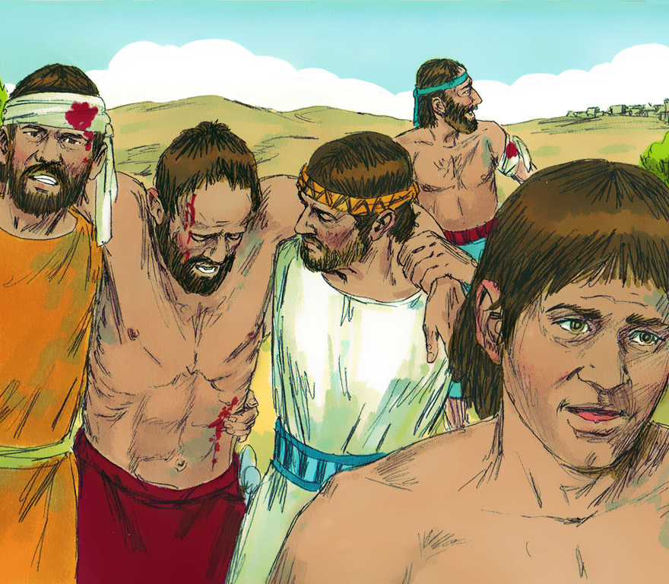
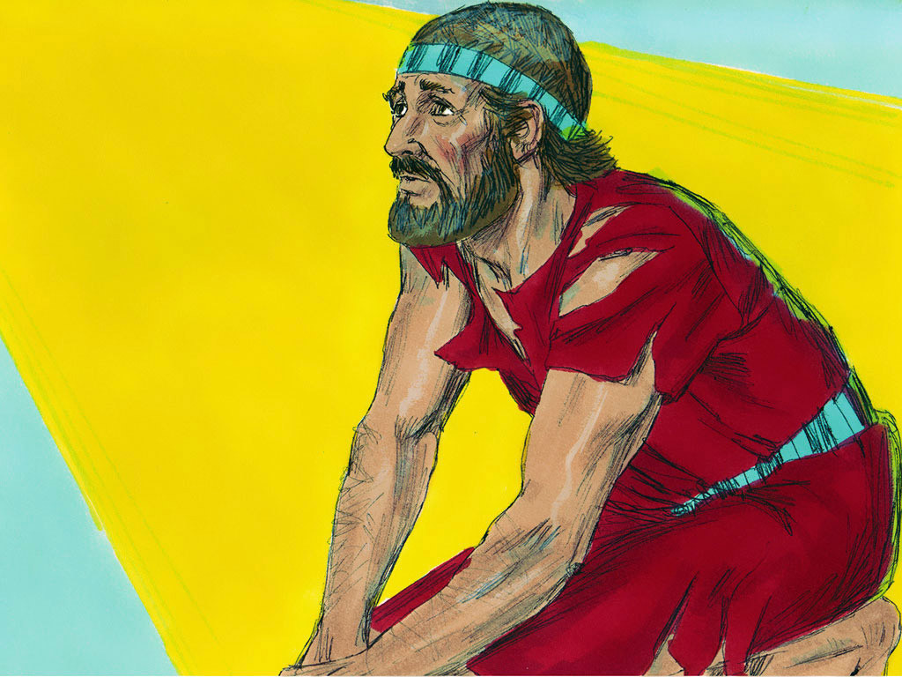





Po nelogické vojenské taktice padly hradby Jericha. Izrael vtrhl do města a srovnal je se zemí. Vítězství! Čí? Od Boha, protože Izrael s tím měl málo společného.
Po promyšlené vojenské taktice Hai vyhrává. Porážka! Čí? Z lidu Izraele, protože nepočítali s Bohem.
Když se konečně zeptali Boha, odpověď byla neúprosná: Izrael zhřešil a již nebude schopen přemoci své nepřátele. Jak můžeme znovu získat Boží přízeň?
Příčina porážky (Jozue 7,1-5.10-13)
Zděšení a ztrápení (Josué 7:6-9)
Odhalení viníka (Jozue 7,14-19)
Akánova hřích (Jozue 7,20-26)
Znovu vítězí (Jozue 8,1-29)

Slide 4

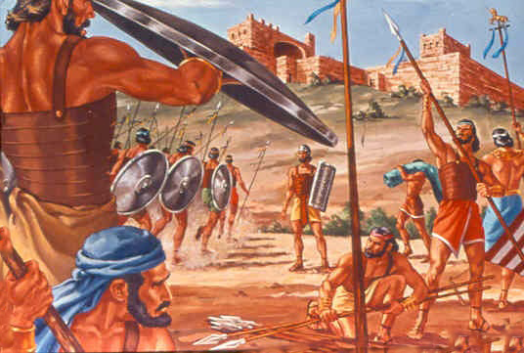
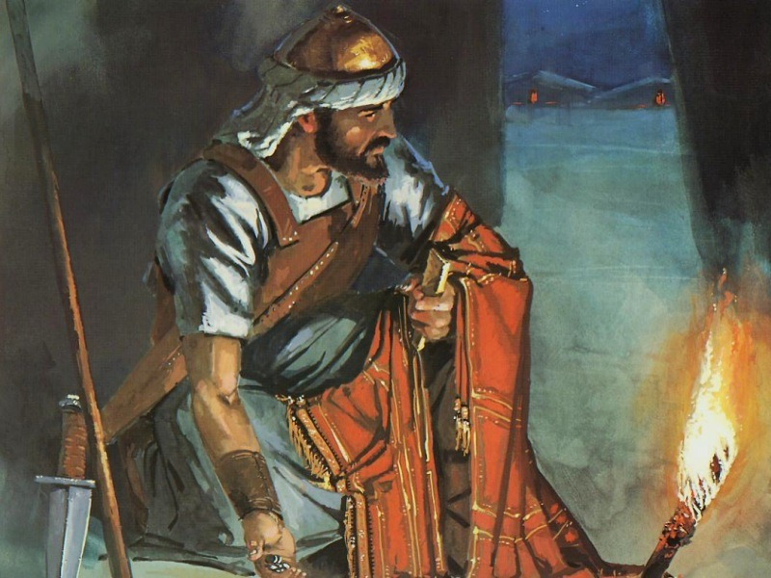
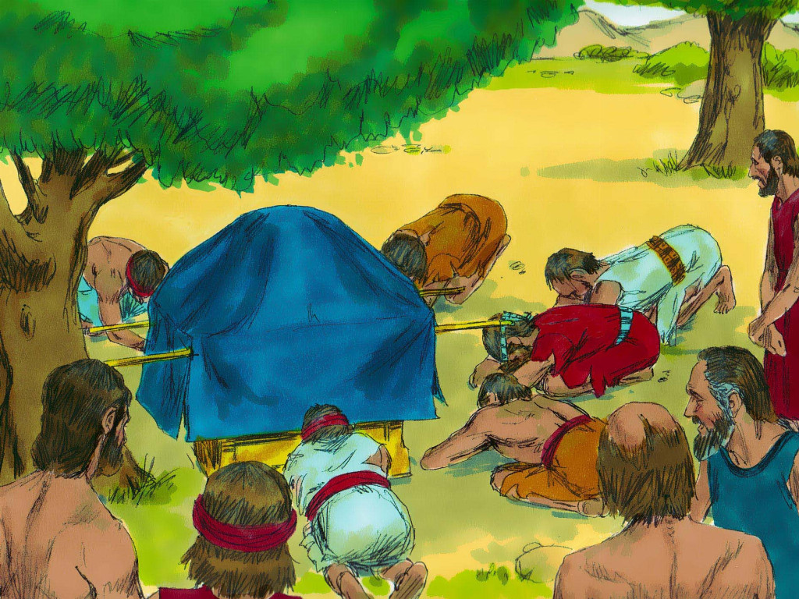
PŘÍČINA PORÁŽKY
“Izrael zhřešil. Přestoupili mou smlouvu, kterou jsem jim vydal. Vzali z věcí propadlých klatbě, kradli, zatajili to a uložili mezi své věci” (Jozue 7,11)
Po příznivé zprávě od zvědů vyslaných do Jericha se Jozue poradil s Bohem a obdržel od něj strategii pro dobytí města.
Kdyby Jozue udělal totéž, když obdržel zprávu od zvědů, kteří byli vysláni do Aje, bylo by odvráceno 36 lidí. (Jozue 7,1–5)
Ale co bylo skutečným důvodem této porážky, nebo jaký by byl důvod, proč Bůh řekl Jozuovi, aby neútočil na Aj (Jozue 7,11)?
Bůh viděl, že "Izrael zhřešil". Nikde v Bibli není hřích popsán s tolika nuancemi: "Zlomili ... Vzali... ukradli ... lhali ... ušetřili."
Všimněte si množného čísla. Hřích byl spáchán jedním mužem, ale Bůh činil všechny lidi odpovědnými. Porušili smlouvu, hřích musel být udušen v zárodku, aby byl obnoven.

Slide 5

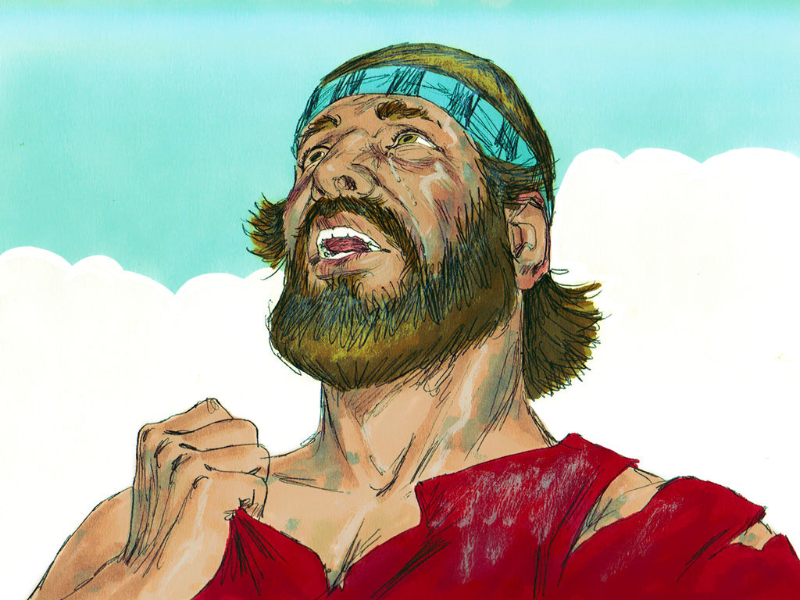
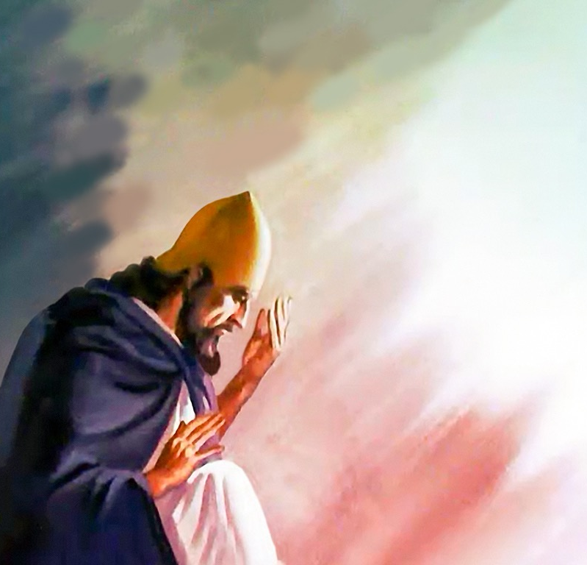
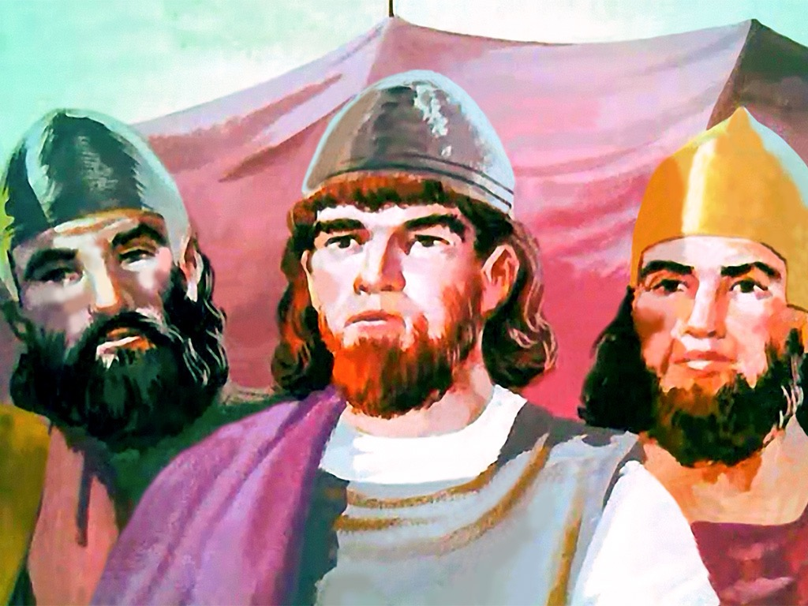
ZDĚŠENÍ A ZTRÁPENÍ
“Jozue lkal: ‹Ach, Panovníku, Hospodine, proč jsi vlastně převedl tento lid přes Jordán? Chceš nás vydat do rukou Emorejců, aby nás zahubili? Kéž bychom byli raději zůstali na druhé straně Jordánu!‹” (Jozue 7,7)
Jozue a starší byli zděšeni porážkou před Ajem a dávali to najevo jasnými známkami smutku (Jozue 7,6).
Jozue pak reaguje záchvatem vzteku podobným opakované reakci Izraele během čtyřicetileté pouti: "Proč jsi nás sem přivedl...? Kéž bychom zůstali...!" (Jozue 7,7).
Jozuův duch však nebyl stejný jako duch Izraelitů v poušti. Jeho stížnost nebyla motivována zklamáním, ale strachem, že Boží jméno bude mezi pohany zneuctěno (Jozue 7,8-9).
Jasně viděl, že Boží charakter bude nevěřícími interpretován tak, jak bude jednat Jeho lid. I dnes jsme svědky Božími ve světě. Jaká to velká zodpovědnost!

Slide 6
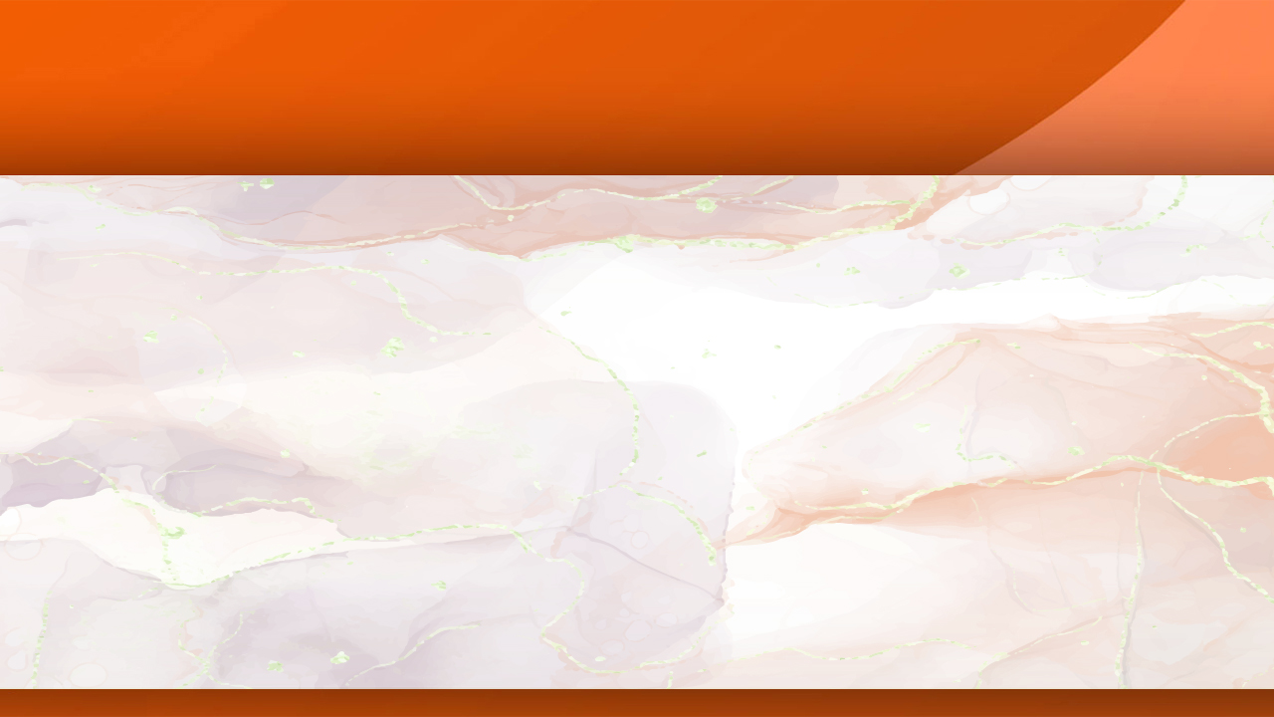
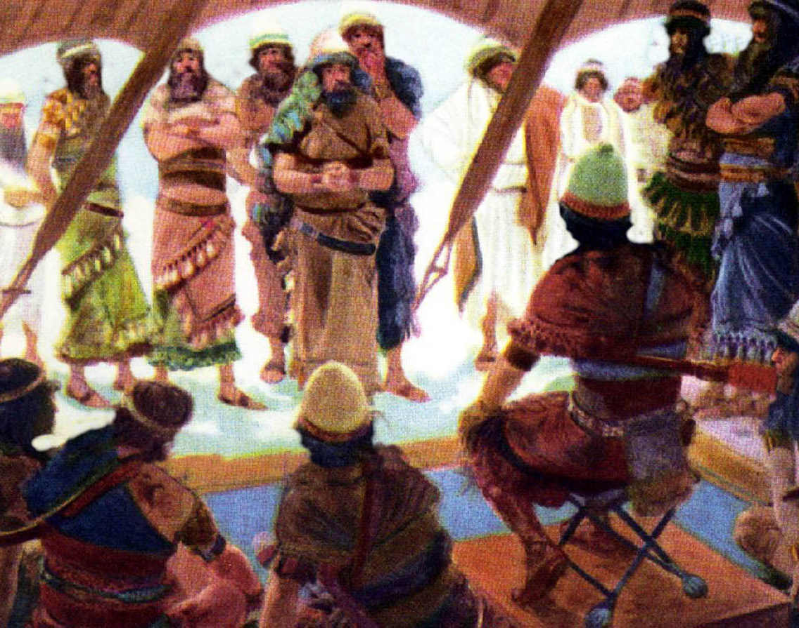
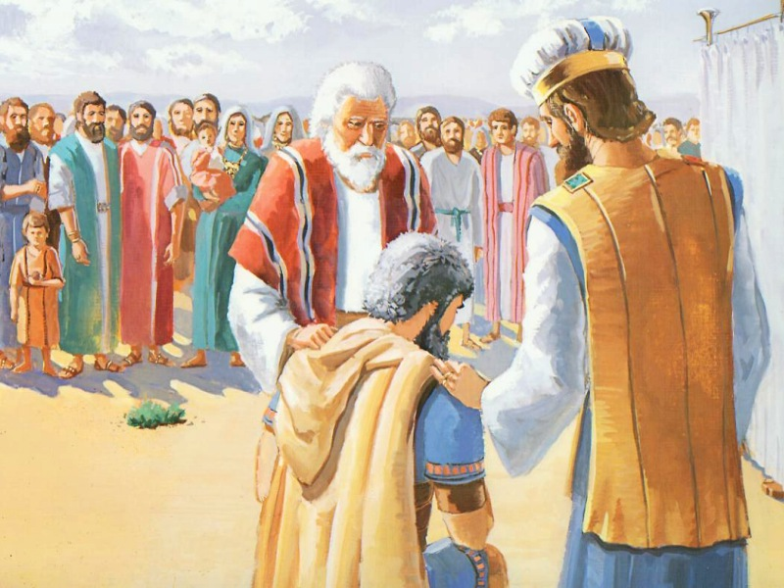
ODHALENÍ VINÍKA
“Ráno budete přistupovat po kmenech. Kmen, který Hospodin označí, bude přistupovat po čeledích. Čeleď, kterou Hospodin označí, bude přistupovat po domech. Dům, který Hospodin označí, bude přistupovat po mužech” (Jozue 7,14)
Aby byl odstraněn společný hřích (vina všeho lidu), musel být hříšník odstraněn (Jozue 7,15). Smazaný? Nebylo by mu odpuštěno, kdyby činil pokání? Ano, samozřejmě! Ale Achan neprojevil žádné známky upřímného pokání (a měl k tomu spoustu příležitostí).
Proces vyšetřování byl oznámen a odložen na další den (Jozue 7,14-15)
Byl označen kmen Juda (Jozue 7,16)
Byla označena rodina Zerachova (Jozue 7,17a)
Byl označen Zabdi (Jozue 7,17b)
Byl označen Akán (Jozue 7,18)
Akán mlčel
Akán mlčel
Akán mlčel
Akán mlčel
Akán mlčel
Jozue odrážel Boží dobrotu a lásku a požádal Achana, aby vyznal svůj hřích (Jozue 7,19).
Achanův případ byl ztracen. Vyzpovídal se, ale neprosil o odpuště-ní (Jozue 7,20). Přesto Bůh plakal nad tvrdostí jeho srdce, která se projevovala v každé jeho výzvě k pokání.

Slide 7
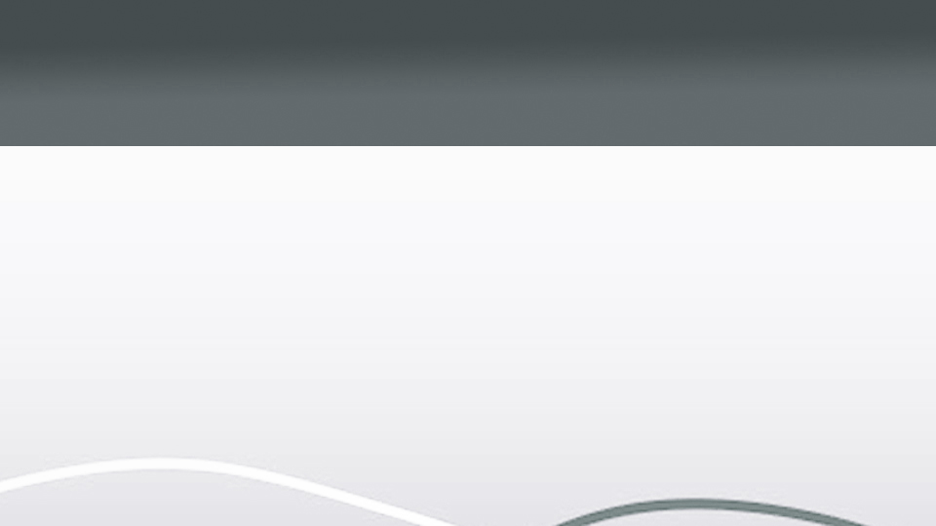
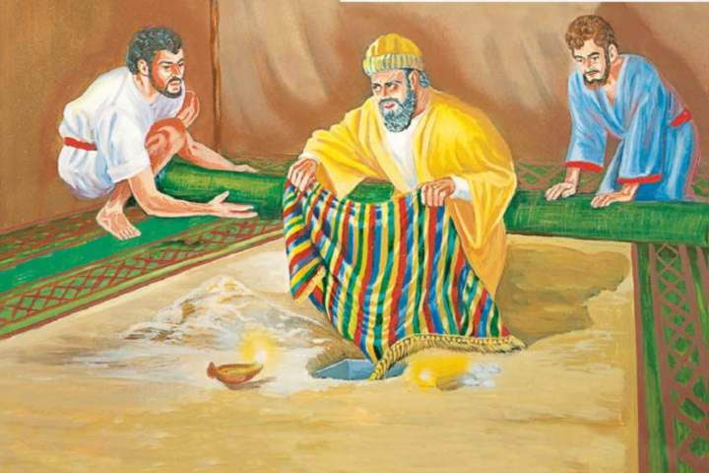

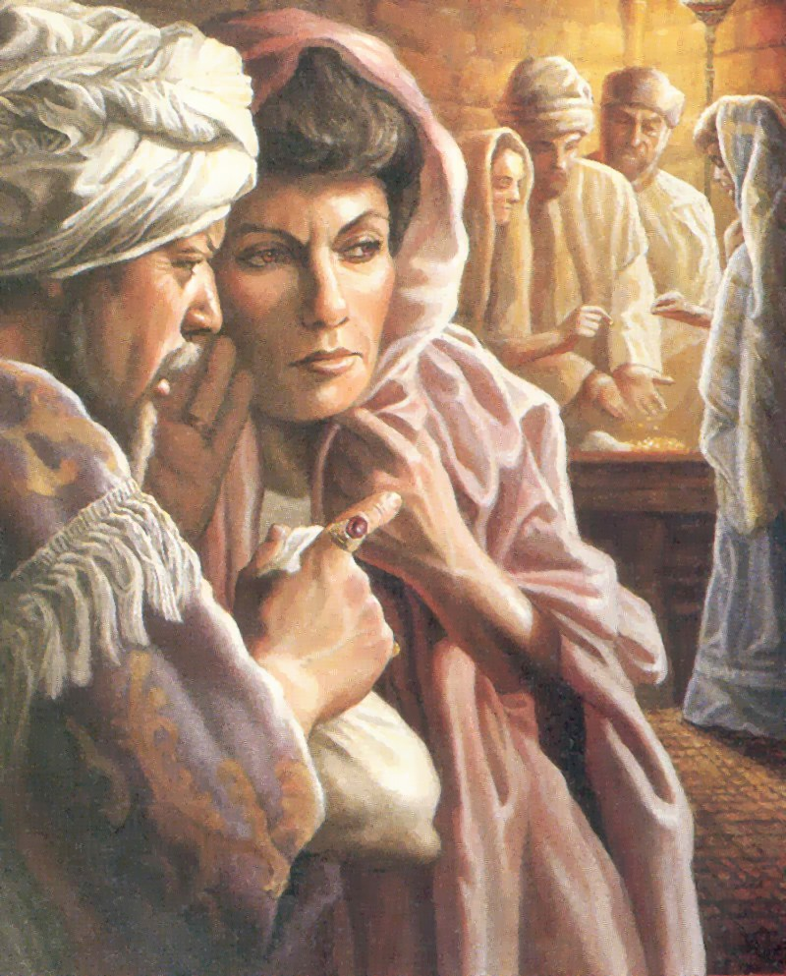
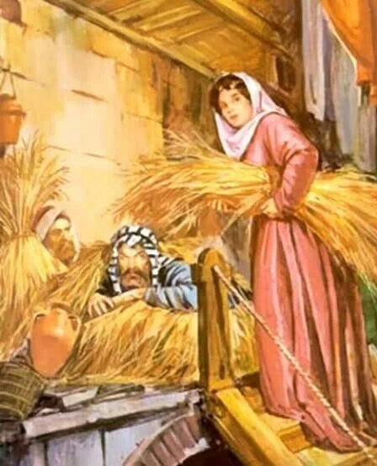
AKÁNŮV HŘÍCH
“Viděl jsem mezi kořistí jeden pěkný šineárský plášť, dvě stě šekelů stříbra a jeden zlatý jazyl o váze padesáti šekelů. Vzplanul jsem žádostí a vzal jsem si to. Je to ukryto v zemi uvnitř mého stanu a stříbro je vespod” (Jozue 7,21)
Rachab
Ukryla špehy na střeše
Chovala se k Izraeli laskavě
Akán
Ukryl kořist na zem
To přineslo Izraeli problémy
Svou vírou upodpořila vítězství
Způsobil porážku svými činy
Uzavřela smlouvu s Izraelem
Porušil smlouvu s Izraelem
Ušetřila tak život svůj i své rodiny
Zemřel se svou rodinou
Jozue požádal Achana, aby vzdal slávu Bohu a vyznal svůj hřích (Jozue 7:19). Byla to jeho poslední šance. Kdyby při zpovědi prosil o odpuštění... Ale neudělal to a nebylo pro něj žádného odpuštění (4. Mojžíšova 15,30-31).
Stejně jako Eva, i Achan "viděl", "toužil" a "vzal" a jeho hřích ovlivnil mnohé (1. Mojžíšova 3,6). Stejně jako Ananiáš a Zafira, i Achan vzal z anathemy, že byl zasvěcen Bohu, a zaplatil za to (Skutky 5,1-2).
Rozhodnutí, která Akán učinil v Jerichu, byla diametrálně odlišná od roz-hodnutí Rachab:

Slide 8

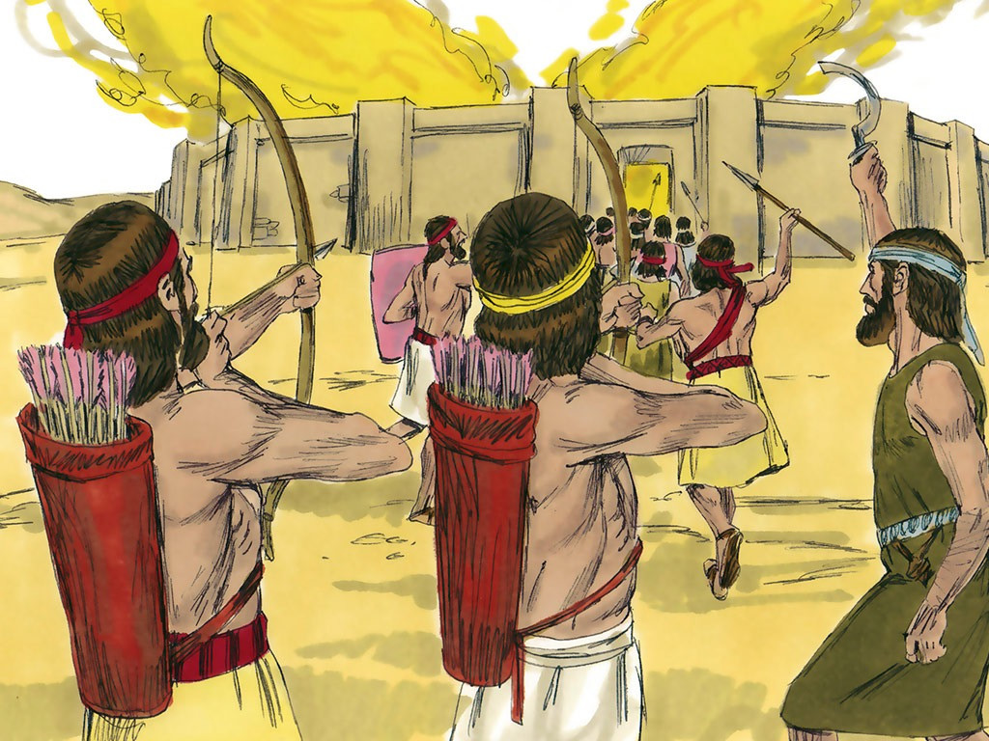
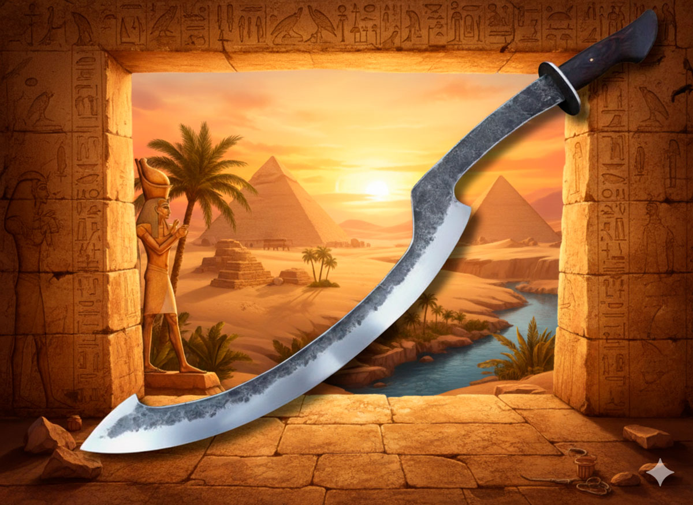
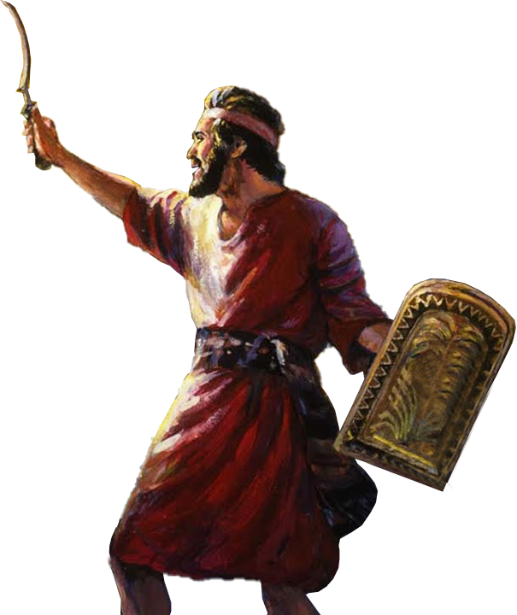
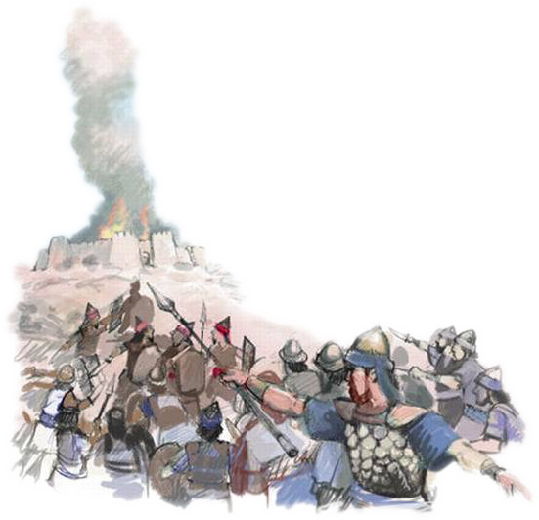
ZNOVU VÍTĚZÍ
“Potom řekl Hospodin Jozuovi: ›Neboj se a neděs. Vezmi s sebou všechen bojeschopný lid a vytáhni proti Aji. Hleď, vydal jsem ti do rukou ajského krále i jeho lid, jeho město i jeho zemi‹” (Jozue 8,1)
Stejně jako v Jerichu, Bůh poskytl Jozuovi strategii, jak získat vítězství nad Ajem (Jozue 8,1-2).
Během noci byla za městem připravena léčka. V časných ranních hodinách se armáda přiblížila k Aji a předstírala, že před nimi znovu prchá.
Když Mojžíš pozvedl svou hůl k vítězství nad Amálekovci, Jozue na Boží příkaz pozvedl své "kopí" (pravděpodobně srpový meč používaný Egypťany) a držel ho vysoko, dokud úplně nezvítězil. (Jozue 8,18–22.26)
Bůh opět dával svému lidu vítězství. Údolí Achor, kde byl Akán a jeho rodina popraveni, otevřelo dveře k vítězství, "dveře naděje" (Ozeáš 2,15).
Když vírou přijmeme Boží odpuštění, Bůh pohřbí náš hřích v Achoru a otevře dveře naději.

Slide 9

“Vliv, kterého se církev musí obávat nejvíce, není vliv otevřených, nevěrných, rouhačských odpůrců, ale vliv vyznávajících Kristových údů, které jsou nedůsledné. To jsou ti, kteří brání tomu, aby požehnání Boha Izraele přicházelo, a přinášejí do církve slabost, skvrnu, kterou není snadné odstranit.
Křesťanství se nemá nosit jen v sobotu a vystavovat v chrámu; je to pro každý den v týdnu a pro každé místo. Jejich požadavky musí být rozpoznány v dílně, doma a v obchodních jednáních s bratry a se světem...”
E. G. W. : Conflict and Courage strana 119)

